Slide 1

KẾ HOẠCH LÀM VIỆC
TUẦN 1

Slide 2
MỤC LỤC
Yêu cầu tổng quan của đề tài
Quy trình bảo vệ
Cơ sở dữ liệu
Danh sách API
Đăng ký đăng nhập

Slide 3
MỤC LỤC
Yêu cầu tổng quan của đề tài
Quy trình bảo vệ
Cơ sở dữ liệu
Danh sách API
Đăng ký đăng nhập

Slide 4
1. YÊU CẦU TỔNG QUAN CỦA ĐỀ TÀI

Slide 5
1. YÊU CẦU TỔNG QUAN CỦA ĐỀ TÀI
Chức năng cho sinh viên:
Đăng ký lớp học
Điểm danh
Nộp bài tập và
làm khảo sát
Xin phép nghỉ học
Xem các tài liệu

Slide 6
1. YÊU CẦU TỔNG QUAN CỦA ĐỀ TÀI

Slide 7
1. YÊU CẦU TỔNG QUAN CỦA ĐỀ TÀI
Lịch trình giới thiệu API và giao diện của bài tập tuần:
Tuần 1:
API Đăng ký/Đăng nhập cho sinh viên và giảng viên.
Tuần 2:
API Đăng ký/Đăng nhập (tiếp theo).
Giao diện đăng ký/đăng nhập cho ứng dụng.
API tạo lớp học và đăng ký lớp học.
Tuần 3:
Giao diện đăng ký lớp học và xem danh sách lớp học đã đăng ký.
API quản lý lớp học (tạo, sửa, xóa lớp học).
Tuần 4:
Giao diện quản lý lớp học cho giảng viên (tạo, chỉnh sửa, xóa lớp).
API quản lý tài liệu học tập.

Slide 8
1. YÊU CẦU TỔNG QUAN CỦA ĐỀ TÀI
Lịch trình giới thiệu API và giao diện của bài tập tuần:
Tuần 5:
Giao diện upload tài liệu, và quản lý tài liệu học tập.
API tạo bài tập, nộp bài tập và xem bài tập.
Tuần 6:
Giao diện xem danh sách bài tập và nộp bài tập.
API điểm danh và quản lý điểm danh.
Tuần 7:
API xin phép nghỉ học và quản lý yêu cầu nghỉ học.
Giao diện xem danh sách điểm danh và yêu cầu nghỉ học.
Tuần 8:
API gửi thông báo và xem thông báo.
Giao diện quản lý thông báo và lịch học.

Slide 9
1. YÊU CẦU TỔNG QUAN CỦA ĐỀ TÀI
Lịch trình giới thiệu API và giao diện của bài tập tuần:
Tuần 9:
API thay đổi mật khẩu và quản lý cài đặt tài khoản.
API kiểm tra phiên bản ứng dụng và cập nhật hệ thống.
Tuần 10:
API quản lý thông tin cá nhân của người dùng.
Giao diện trang cá nhân cho sinh viên và giảng viên.
Tuần 11:
Các API và giao diện cuối cùng phục vụ cho việc quản lý của giảng viên.
Kiểm thử và hoàn thiện sản phẩm.

Slide 10
MỤC LỤC
Yêu cầu tổng quan của đề tài
Quy trình bảo vệ
Yêu cầu chức năng và phi chức năng
Cơ sở dữ liệu
Danh sách API
Đăng ký đăng nhập

Slide 11
2. QUY TRÌNH BẢO VỆ
2.1 Thành viên
2.2 Thời gian bảo vệ
2.3 Hình thức bảo vệ

Slide 12
2.1 Thành viên
Mỗi nhóm cần tối đa 5 thành viên thực hiện các yêu cầu sau (không bắt buộc)
Database Developer: Phát triển Database server, thiết kế cơ sở dữ liệu cho các thông tin liên quan đến sinh viên, giảng viên, lớp học, bài tập, điểm danh, và các tài liệu học tập.
Backend Developer: Phát triển các service server, thiết kế và triển khai các API để quản lý lớp học, điểm danh, bài tập, và yêu cầu nghỉ học.
Frontend Developer: Phát triển giao diện người dùng và xử lý sự kiện cho ứng dụng di động bằng Flutter.
Notification Specialist: Xử lý push notification phía clients
Tester: Đảm nhiệm kiểm thử tổng hợp. Các thành viên có thể thực hiện kiểm thử chéo.

Slide 13
2.2 Thời gian bảo vệ
Chậm nhất là trước khi vào học tuần thứ 3, các sinh viên gửi thông tin về nhóm của mình cùng thông tin liên lạc của nhóm trưởng
Thứ tự bảo vệ sẽ được gửi cho lớp trước khi bảo vệ
Các nhóm đến bảo vệ theo đúng lịch của mình, với đầy đủ các thành viên.
Bảo vệ vào các buổi học thứ 14, 15, 16, 17 của môn học
Điểm bài tập lớn sẽ được tính vào điểm quá trình của môn học

Slide 14
2.2 Thời gian bảo vệ
Các nhóm sẽ được bảo vệ thử vào buổi học thứ 13
Một số nhóm sẽ được chọn lựa để đi bảo vệ thử vào buổi thứ 13.
Các nhóm chỉ lên trình bày công việc mình làm được, nếu chưa làm được gì hoặc chưa hoàn thành xong hết hoặc không đến thì vẫn được chấp nhận.
Các nhóm trưởng khác nên có mặt để tham khảo
Các nhóm nên chuẩn bị như thể đây là một buổi bảo vệ chính thức, để có thể có kết quả tốt trong buổi tiếp theo

Slide 15
2.3 Hình thức bảo vệ
Sinh viên nộp báo cáo sau hôm bảo vệ bằng cách điền Google Form. Trong báo cáo ghi rõ phân công công việc, link github của mã nguồn hai phía.
Nhóm sinh viên chuẩn bị đầy đủ ít nhất là 2 điện thoại THẬT (kết nối mạng 3G/4G), server để demo. Không chấp nhận chỉ sử dụng bộ giả lập.
Cố gắng cài phần mềm để hiện màn hình của app lên trên laptop
Khi một nhóm bảo vệ (các thành viên ngồi ở hai bàn đầu, dãy giữa), các nhóm khác ngồi cách xa ít nhất hai bàn
Bảo vệ xong, nhóm cần ở lại đến phút cuối của buổi học để có thể trả lời các câu hỏi khác (nếu có)

Slide 16
2.3 Hình thức bảo vệ
Nhóm sinh viên không nhất thiết phải hoàn thành tất cả các chức năng trong danh sách
Nhóm được cao điểm nhất là nhóm hoàn thành được nhiều chức năng nhất.
Để được điểm tối đa, nhóm cần phải hoàn thành tối thiểu được 80% các chức năng được yêu cầu.
Nhóm đó phải hoàn thiện chức năng push notification

Slide 17
MỤC LỤC
Yêu cầu tổng quan của đề tài
Quy trình bảo vệ
Cơ sở dữ liệu
Danh sách API
Đăng ký đăng nhập

Slide 18
3. CƠ SỞ DỮ LIỆU
Cần thiết kế cơ sở dữ liệu để phục vụ các dữ liệu liên quan đến (dự kiến):
Tài khoản cá nhân: id, tên, mật khẩu, email, vai trò (giảng viên hoặc sinh viên), token, session, trạng thái tài khoản (kích hoạt, bị khóa).
Giảng viên: id, tên, email, danh sách lớp học đang quản lý, danh sách bài tập đã tạo, danh sách sinh viên, thời khóa biểu.
Sinh viên: id, tên, email, danh sách lớp học đã đăng ký, danh sách bài tập đã nộp, trạng thái điểm danh, lịch học.
Lớp học: id, tên lớp, mô tả, id giảng viên, danh sách sinh viên, thời khóa biểu, danh sách bài tập, danh sách điểm danh.

Slide 19
3. CƠ SỞ DỮ LIỆU
Bài tập: id, tiêu đề, mô tả, id giảng viên, id lớp học, thời hạn nộp, danh sách id của sinh viên đã nộp, trạng thái chấm bài, điểm số.
Điểm danh: id buổi học, id lớp học, danh sách sinh viên đã điểm danh, trạng thái điểm danh (có mặt, vắng mặt có phép, vắng mặt không phép), thời điểm điểm danh.
Tài liệu học tập: id tài liệu, id lớp học, tên tài liệu, mô tả, link tài liệu, loại tài liệu (bài giảng, bài đọc thêm, video hướng dẫn).
Xin phép nghỉ học: id, id sinh viên, id lớp học, lý do xin nghỉ, trạng thái (đã duyệt, từ chối), thời gian gửi yêu cầu, thời gian phản hồi.
Một số bảng cơ sở dữ liệu khác phục vụ cho việc gửi thông báo, lưu trữ lịch sử hoạt động của sinh viên và giảng viên.
Đội phát triển có toàn quyền sử dụng hệ quản trị CSDL nào hoặc tự đề xuất cấu trúc của bảng.
Bắt buộc phải sử dụng CSDL quan hệ.

Slide 20
3. CƠ SỞ DỮ LIỆU
CÂU HỎI 2: ĐỘI PHÁT TRIỂN CÓ ĐỀ XUẤT THIẾT KẾ CƠ SỞ DỮ LIỆU NÀO KHÁC KHÔNG?

Slide 21
MỤC LỤC
Yêu cầu tổng quan của đề tài
Quy trình bảo vệ
Cơ sở dữ liệu
Danh sách API
Đăng ký đăng nhập

Slide 22
4. DANH SÁCH API
Danh sách 31 API cần được phát triển (dự kiến):
Authentication:
login, logout, signup, get_verify_code, check_verify_code, change_info_after_signup.
Quản lý tài khoản:
get_user_info, set_user_info, get_user_classes, set_user_role, deactivate_user, reactivate_user.
Quản lý lớp học:
create_class, edit_class, delete_class, get_class_info, get_class_list, get_class_schedule.
Quản lý bài tập:
create_assignment, edit_assignment, delete_assignment, submit_assignment, grade_assignment, get_assignment_info, get_assignment_list.

Slide 23
4. DANH SÁCH API
5.Điểm danh:
take_attendance, get_attendance_record, set_attendance_status, get_attendance_list.
6.Xin phép nghỉ học:
request_absence, review_absence_request, get_absence_requests.
7.Quản lý tài liệu học tập:
upload_material, edit_material, delete_material, get_material_info, get_material_list.
8.Thông báo và giao tiếp:
send_notification, get_notifications, mark_notification_as_read, get_conversation, get_list_conversation, delete_message.

Slide 24
4. DANH SÁCH API
9.Khảo sát và form:
create_survey, edit_survey, delete_survey, submit_survey, get_survey_responses.
10.Hệ thống:
check_new_version, set_dev_token, get_system_settings, change_password update_system_settings.

Slide 25
4. DANH SÁCH API
CÂU HỎI 3: NẾU ỨNG DỤNG CÓ TRUY VẤN DỮ LIỆU TỪ SERVER, THÌ NÓ CÓ ƯU ĐIỂM GÌ?

Slide 26
4. DANH SÁCH API
RESTful API
Đường dẫn cơ bản:
https://ABC.def/it5023e/
Tên miền ABC.def sinh viên tự thiết lập,
cho phép local
Với việc sử dụng API Login thì truy cập
https://ABC.def/it4788/login?...
với các tham số đi kèm

Slide 27
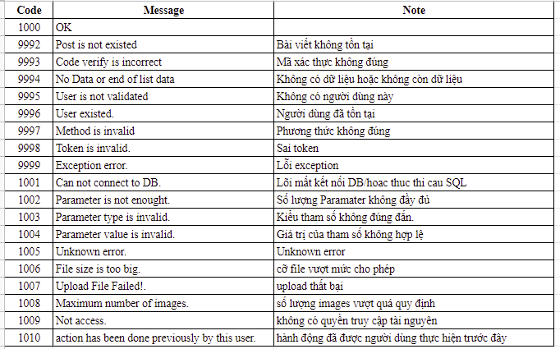
4. DANH SÁCH API
DANH SÁCH MÃ RESPONSE

Slide 28
MỤC LỤC
Yêu cầu tổng quan của đề tài
Quy trình bảo vệ
Cơ sở dữ liệu
Danh sách API
Đăng ký đăng nhập

Slide 29
5. ĐĂNG KÝ, ĐĂNG NHẬP
5.1. Signup
5.2. Login
5.3. Logout
5.4. Get_verify_code

Slide 30
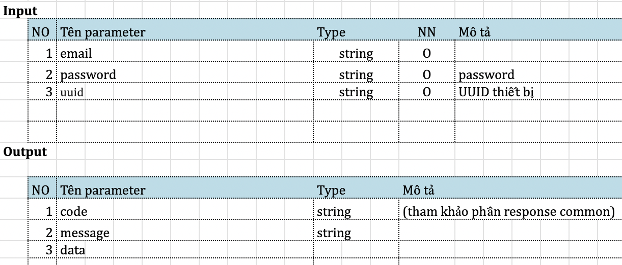
5.1 Sign up
O: bắt buộc, X: không bắt buộc
4
role
Loại dữ liệu trả về là JSON

Slide 31
5.1 Sign up
Mô tả sign up
API thực hiện việc cho phép đăng ký một tài khoản mới của người dùng (sinh viên hoặc giảng viên).
Request dạng POST.
Tham số:
email: Địa chỉ email của người dùng.
password: Mật khẩu của người dùng.
uuid: Mã số định danh của thiết bị.
role: Vai trò của người dùng (lecturer hoặc student).
Kết quả đầu ra:
-Nếu đăng ký thành công, trả về thông báo thành công kèm với mã xác thực được lưu ở server.
-Báo lỗi nếu có các trường hợp bất thường xảy ra (ví dụ: email đã tồn tại, định dạng email không hợp lệ).

Slide 32
5.1 Sign up
Các test case cho sign up
1. Case: Người dùng nhập email chưa được đăng ký trên hệ thống và mật khẩu hợp lệ.
Kết quả mong đợi: 1000 | OK (Thông báo thành công) kèm với mã xác thực được lưu ở phía server. Mã này đảm bảo không trùng nhau với hai số khác nhau, gồm cả số kèm chữ, có 6 ký tự.
Chú ý:
Email phải đúng định dạng (có @, tên miền…).
Mật khẩu phải có từ 6 đến 10 ký tự.
2. Case: Người dùng nhập email đã được đăng ký từ trước và mật khẩu đúng quy định.
Kết quả mong đợi: 9996 | User existed.

Slide 33
5.1 Sign up
Các test case cho sign up
3. Case: Người dùng nhập email không đúng định dạng và mật khẩu đúng quy định.
Kết quả mong đợi: Ứng dụng kiểm tra ngay và đưa ra thông báo sai định dạng của email. Kể cả khi không có mạng Internet thì ứng dụng vẫn kiểm tra và đưa thông báo.
4. Case: Người dùng nhập đúng định dạng email nhưng mật khẩu không hợp lệ (quá ngắn, quá dài, chứa ký tự đặc biệt, hoặc trùng với email).
Kết quả mong đợi: Ứng dụng kiểm tra ngay và đưa ra thông báo sai định dạng của mật khẩu. Kể cả khi không có mạng Internet thì ứng dụng vẫn kiểm tra và đưa thông báo.

Slide 34
5.1 Sign up
Các test case cho sign up
5. Case: Người dùng bỏ qua không nhập cả email và mật khẩu nhưng nhấn vào nút "Đăng ký".
Kết quả mong đợi: Ứng dụng kiểm tra ngay và đưa ra thông báo lỗi. Kể cả khi không có mạng Internet thì ứng dụng vẫn kiểm tra và đưa thông báo.

Slide 35
5.2 Login
Mô tả login
API thực hiện việc cho phép đăng nhập vào tài khoản của người dùng.
Request dạng POST.
Tham số:
email: Email của người dùng.
password: Mật khẩu của người dùng.
device_id: Mã định danh của thiết bị.
Kết quả đầu ra:
-Nếu đăng nhập thành công, thông báo thành công và chuyển ngay sang màn hình trang chủ.
-Trả về id (định danh người dùng), username (tên người dùng), token (mã phiên đăng nhập), avatar (link đến avatar), active (trạng thái tài khoản), role (vai trò), class_list (danh sách lớp học đối với sinh viên hoặc danh sách lớp đang dạy đối với giảng viên).
Báo lỗi nếu có các trường hợp bất thường xảy ra (ví dụ: email hoặc mật khẩu sai).

Slide 36
5.2 Login
CÂU HỎI 4: Mã TOKEN sẽ khác nhau nếu một người đăng nhập cùng một tài khoản trên các máy khác nhau. Theo em tại sao lại cần mã token này?

Slide 37
5.2 Login
CÂU HỎI 5: SẼ GỬI VỀ KẾT QUẢ GÌ CHO ỨNG DỤNG NẾU NHƯ NGƯỜI DÙNG VẪN SỬ DỤNG AVATAR MẶC ĐỊNH?

Slide 38
5.2 Login
Các test case cho login
1. Case: Người dùng nhập email đã đăng ký trên hệ thống, mật khẩu đúng quy định và mã devtoken hợp lệ.
Kết quả mong đợi: 1000 | OK (Thông báo thành công) và ứng dụng sẽ chuyển sang màn hình trang chủ. Nếu đã đăng nhập trên máy khác, máy khác sẽ bị đăng xuất.
2. Case: Người dùng nhập email chưa được đăng ký trên hệ thống nhưng mật khẩu đúng định dạng và devtoken hợp lệ.
Kết quả mong đợi: 9995 | User not found.
3. Case: Người dùng nhập email không đúng định dạng và mật khẩu đúng quy định, devtoken hợp lệ.
Kết quả mong đợi: Ứng dụng kiểm tra ngay và đưa ra thông báo sai định dạng của email. Kể cả khi không có mạng Internet thì ứng dụng vẫn kiểm tra và đưa thông báo.

Slide 39
5.2 Login
Các test case cho login
4. Case: Người dùng nhập đúng định dạng email nhưng mật khẩu không hợp lệ, devtoken hợp lệ.
Kết quả mong đợi: Ứng dụng kiểm tra ngay và đưa ra thông báo sai định dạng của mật khẩu. Kể cả khi không có mạng Internet thì ứng dụng vẫn kiểm tra và đưa thông báo.
5. Case: Người dùng bỏ qua không nhập cả email và mật khẩu nhưng nhấn vào nút "Đăng nhập".
Kết quả mong đợi: Ứng dụng kiểm tra ngay và đưa ra thông báo lỗi. Kể cả khi không có mạng Internet thì ứng dụng vẫn kiểm tra và đưa thông báo.

Slide 40
5.2 Login
Các test case cho login
6. Case: Người dùng nhập email và mật khẩu hợp lệ nhưng không có kết nối mạng.
Kết quả mong đợi: Ứng dụng đưa ra thông báo "Không thể kết nối Internet". Kể cả khi có kết nối mạng nhưng server không trả về kết quả đúng định dạng JSON thì vẫn thông báo là "Không thể kết nối Internet".
7. Case: Người dùng nhập email và mật khẩu có nội dung giống email rồi nhấn vào nút "Đăng nhập".
Kết quả mong đợi: Ứng dụng kiểm tra ngay và đưa ra thông báo "Mật khẩu sai định dạng". Kể cả khi không có mạng Internet thì ứng dụng vẫn kiểm tra và đưa thông báo.

Slide 41
5.2 Login
Các test case cho login
6. Case: Người dùng nhập email và mật khẩu hợp lệ nhưng không có kết nối mạng.
Kết quả mong đợi: Ứng dụng đưa ra thông báo "Không thể kết nối Internet". Kể cả khi có kết nối mạng nhưng server không trả về kết quả đúng định dạng JSON thì vẫn thông báo là "Không thể kết nối Internet".
7. Case: Người dùng nhập email và mật khẩu có nội dung giống email rồi nhấn vào nút "Đăng nhập".
Kết quả mong đợi: Ứng dụng kiểm tra ngay và đưa ra thông báo "Mật khẩu sai định dạng". Kể cả khi không có mạng Internet thì ứng dụng vẫn kiểm tra và đưa thông báo.

Slide 42
6.2 Login
Các test case cho login
CÂU HỎI 6: THEO EM VIỆC LIÊN TỤC KIỂM TRA DỮ LIỆU TRƯỚC Ở PHÍA
ỨNG DỤNG SẼ CÓ ƯU ĐIỂM GÌ?

Slide 43
5.2 Login
Các test case cho login
8. Case: Người dùng đăng nhập thành công trên máy A, rồi tiếp tục đăng nhập trên máy B.
Kết quả mong đợi: 1000 | OK (Thông báo thành công) và token cũ của máy A sẽ bị xóa bên phía server.
9. Case: Ứng dụng gửi thông tin đăng nhập nhưng không gửi devtoken.
Kết quả mong đợi: Ứng dụng tự kiểm tra và đưa ra thông báo lỗi thiếu tham số nếu cần.

Slide 44
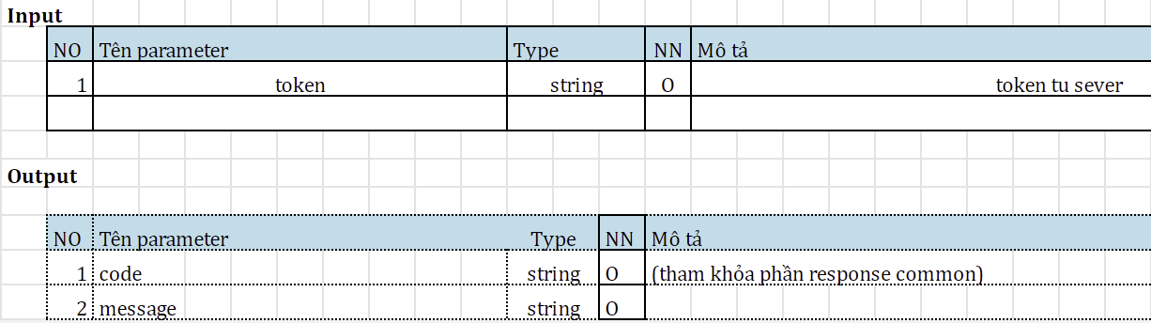
5.3 Logout

Slide 45
5.3 Logout
Mô tả logout
API thực hiện việc cho phép đăng xuất khỏi một tài khoản của người dùng
Request dạng POST
Tham số: token (mã phiên đăng nhập của người dùng)
Kết quả đầu ra: Nếu đăng xuất thành công thì (i) nhận thông báo thành công và (ii) chuyển ngay sang màn hình đăng nhập. Sẽ báo lỗi nếu có các trường hợp bất thường xảy ra.

Slide 46
5.3 Logout
Các test case cho logout
1. Người dùng chỉ đăng nhập trên một thiết bị và sau đó đăng xuất.
Kết quả mong đợi: 1000 | OK (Thông báo thành công) và ứng dụng sẽ chuyển sang màn hình đăng nhập. Token cũ sẽ bị xóa đi
2. Người dùng đăng nhập trên máy A, sau đó tắt mạng. Rồi đăng nhập trên máy B. Tiếp theo mở mạng của máy A ra và (push chưa kịp chuyển về máy A hoặc nhóm không làm push) đăng xuất.
Kết quả mong đợi: 1000 | OK (Thông báo thành công) và ứng dụng sẽ chuyển sang màn hình đăng nhập. Tất cả token sẽ bị xóa hết

Slide 47
5.3 Logout
Các test case cho logout
3. Người dùng đăng nhập trên máy A, sau đó tắt mạng. Rồi đăng nhập trên máy B, sau đó đăng xuất trên máy B. Tiếp theo mở mạng của máy A ra và (push chưa kịp chuyển về máy A hoặc nhóm không làm push) đăng xuất.
Kết quả mong đợi: 1000 | OK (Thông báo thành công) và ứng dụng ở máy A sẽ chuyển sang màn hình đăng nhập. Tất cả token sẽ bị xóa hết ở cả 2 phía
4. Người dùng đăng nhập trên máy A và ngắt kết nối mạng. Rồi đăng nhập trên máy B, rồi đăng xuất trên máy B.
Kết quả mong đợi: 1000 | OK (Thông báo thành công) và không còn bất kỳ trường token nào dành cho người dùng này ở cả hai phía

Slide 48
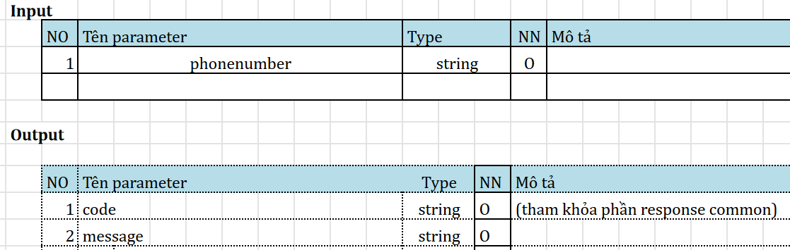
5.4 get_verify_code
email
code_verify
Mã xác thực

Slide 49
5.4 get_verify_code
Mô tả get_verify_code
API thực hiện việc nhận mã xác thực cho một tài khoản của người dùng
Request dạng POST
Tham số: email (bắt buộc là mail hust.edu.vn)
Kết quả đầu ra: nếu nhận thành công thì sẽ có mã xác thực được tạo ra phía server. Server sẽ lưu trữ mã này. Nếu không thành công thì sẽ có các thông báo lỗi tương ứng

Slide 50
5.4 get_verify_code
Các test case cho get_verify_code
1. Người dùng gọi request này lại khi mà chưa nhận được hoặc làm mất mã xác thực.
Kết quả mong đợi: 1000 | OK (Thông báo thành công) và mã xác thực cũ sẽ vẫn được tồn tại
2. Người dùng liên tục gửi request này lại trong thời gian quá ngắn.
Kết quả mong đợi: Nếu dưới 120 giây sau khi đã gửi request này thì ứng dụng sẽ làm mờ nút gửi mã xác thực. Nếu một lý do nào đó request này đến được server thì sẽ có thông báo trả về mã 1010 hoặc 1009

Slide 51
5.4 get_verify_code
Các test case cho get_verify_code
3. Người dùng truyền tham số với email đã được hoàn tất quy trình đăng ký (tức việc xác thực cũng đã xong).
Kết quả mong đợi: mã lỗi 1010
4. Người dùng truyền tham số với email chưa được đăng ký.
Kết quả mong đợi: trả về mã lỗi 1004 hoặc 9995
5. Người dùng truyền tham số với email sai định dạng.
Kết quả mong đợi: Ứng dụng sẽ phải kiểm tra từ trước để thông báo lỗi không đúng định dạng. Nếu như được gửi lên server sẽ được nhận về mã 1004

Slide 52
THANK YOU !

